Slide 1

TRABAJO DE FIN DE MÁSTER · DEFENSA
Ventaja cuántica en ciencia de datos:
condiciones empíricas, métodos híbridos
y criterios de activación selectiva
Juan David Prada Malagón
Director: Ricardo Rafael Domínguez Reyes · UNIR · Máster en Computación Cuántica
9 casos de uso · kernels ZZ · QAOA/VQE · score Q(D) · framework QCR

Slide 2
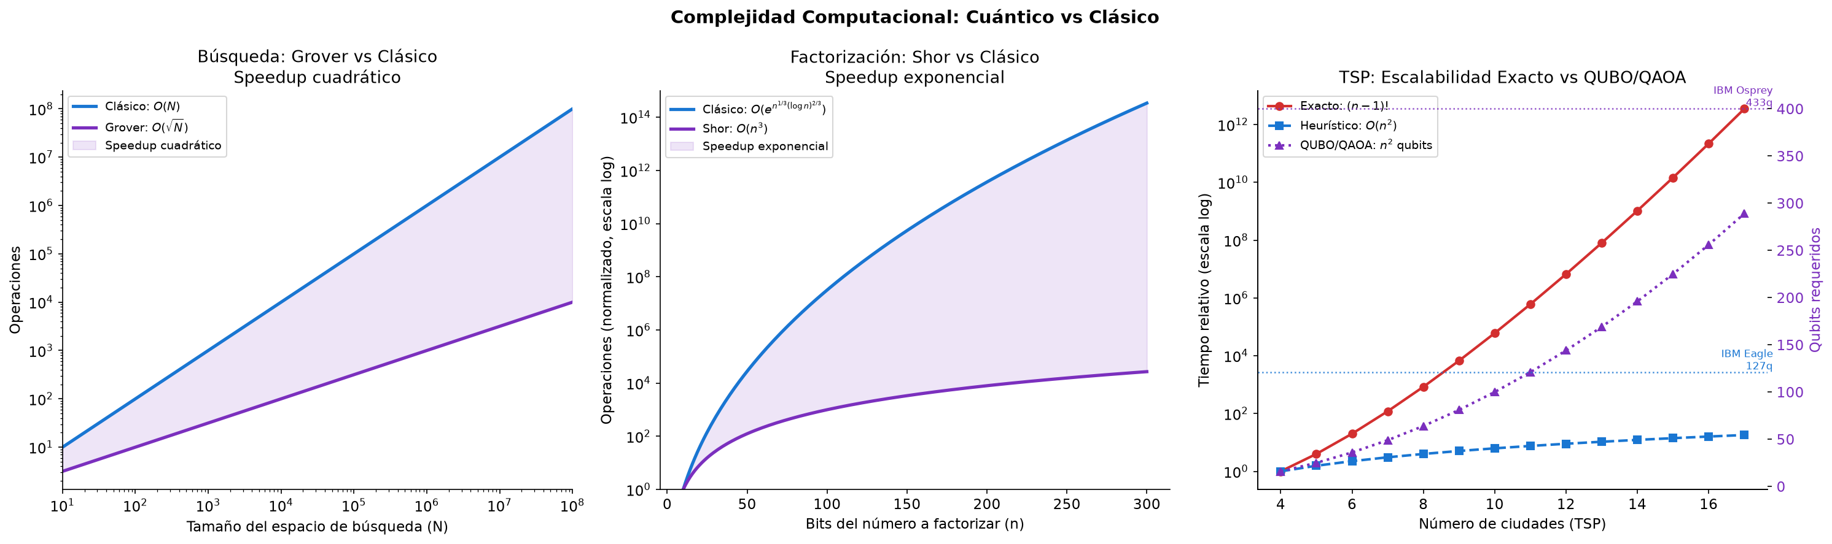
CONTEXTO
La brecha NISQ
Promesa
Realidad NISQ
Hueco
Aceleración teórica en
aprendizaje y optimización
Ruido, pocos qubits,
simulación costosa
Falta evidencia justa
en problemas de industria
UNIR · Máster en Computación Cuántica · TFM
2 / 18

Slide 3
FORMULACIÓN DE LA TESIS
Pregunta de investigación
¿En qué condiciones, y para qué tipos de problemas
de ciencia de datos, los algoritmos cuánticos NISQ
ofrecen una ventaja real y medible frente a los clásicos?
Hipótesis operativa
La ventaja es real pero condicionada: alineación feature map ↔ generador de datos,
o problemas QUBO con arquitectura híbrida cuántico–clásica.
UNIR · Máster en Computación Cuántica · TFM
3 / 18

Slide 4
OBJETIVOS
Qué entrega este TFM
01
Mapa empírico
Comparativa justa en 9 casos de uso industriales
02
Patrón híbrido
QAOA / VQE + optimizador clásico, criterios de activación
03
Score Q(D)
Diagnóstico a priori de compatibilidad con kernels cuánticos
04
Framework QCR
Espacio de representación — planteado formalmente
UNIR · Máster en Computación Cuántica · TFM
4 / 18

Slide 5
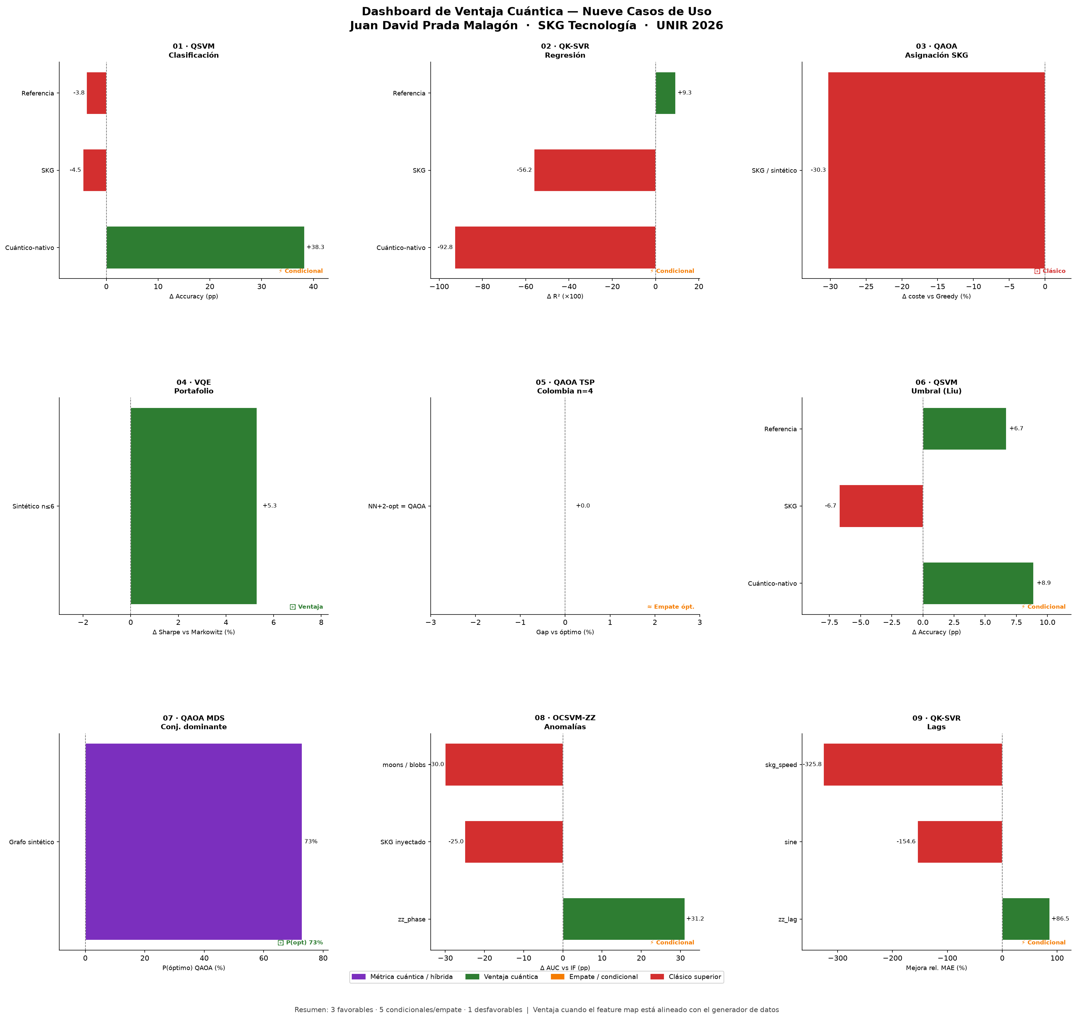
METODOLOGÍA
Nueve casos · tres capas de datos · protocolos justos
UNIR · Máster en Computación Cuántica · TFM
5 / 18

Slide 6
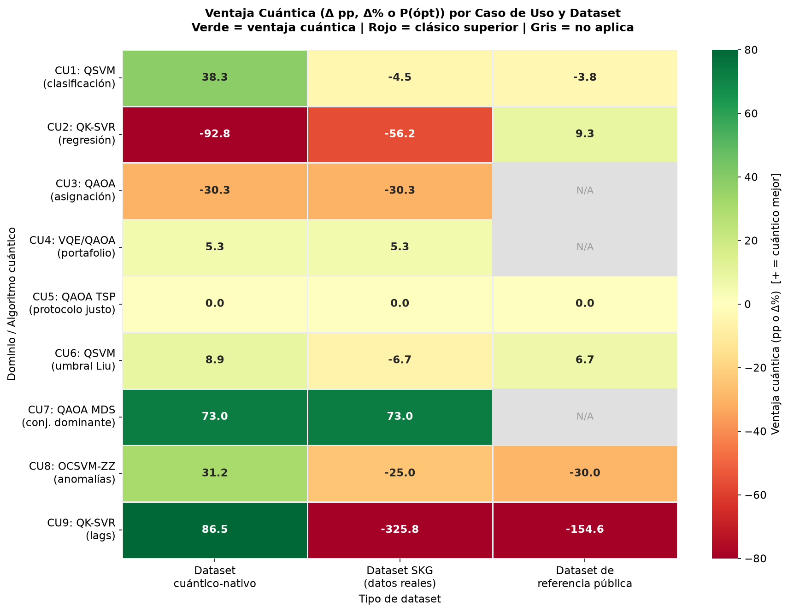
DISEÑO EXPERIMENTAL
Familias de problema × evidencia visual
Kernels
QSVM · QK-SVR · OCSVM-ZZ
Híbridos
QAOA · VQE + COBYLA
Datos
Sintético nativo · SKG · público
Stack
Qiskit 2.x · statevector
UNIR · Máster en Computación Cuántica · TFM
6 / 18

Slide 7
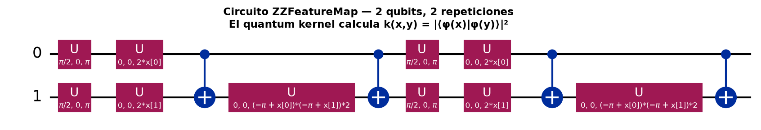
ALGORITMOS
Kernels cuánticos (ZZFeatureMap)
1
Codificar
ZZFeatureMap · 2 qubits · reps=2
2
Kernel
κ = |⟨φ(xᵢ)|φ(xⱼ)⟩|²
3
Modelo
QSVM / QK-SVR / OCSVM
4
Control
RBF · mismo C · mismo PCA
UNIR · Máster en Computación Cuántica · TFM
7 / 18

Slide 8
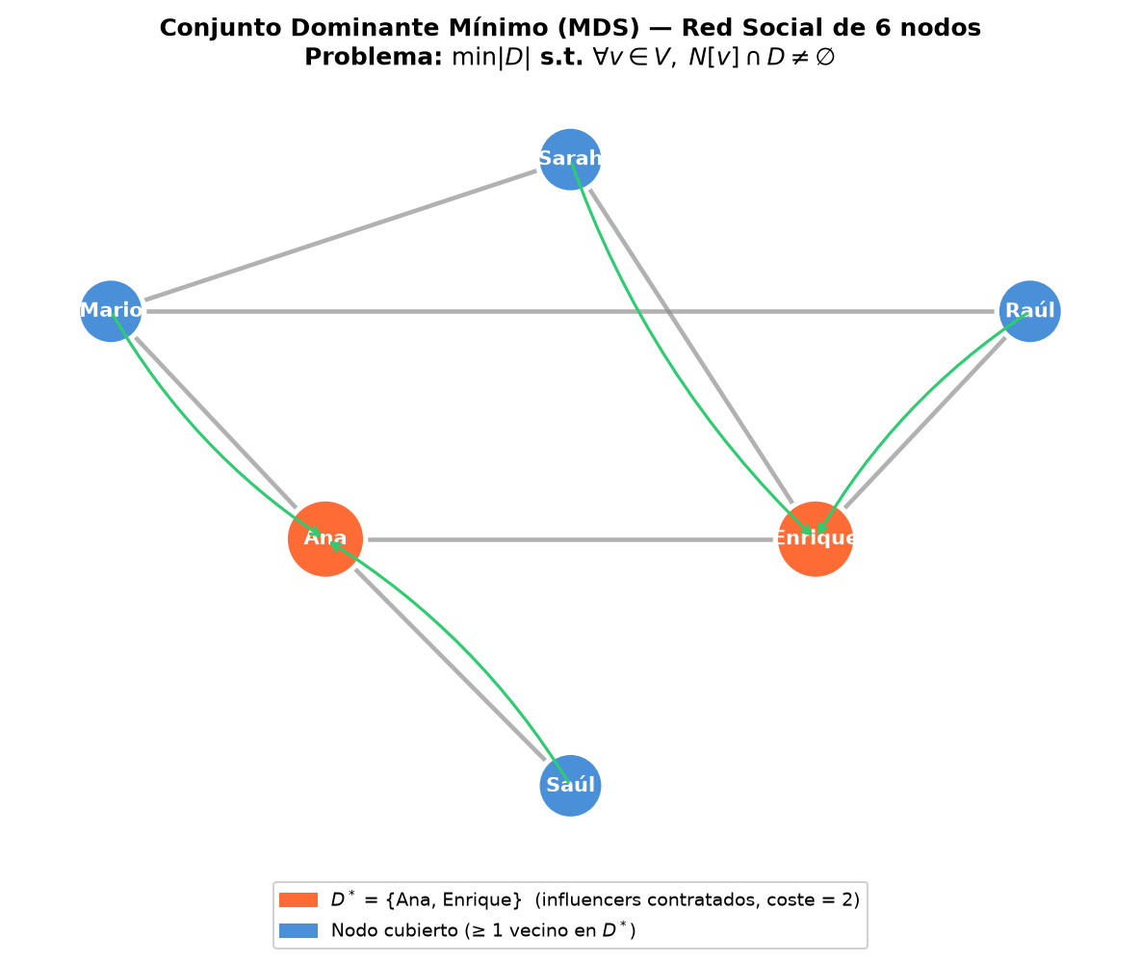
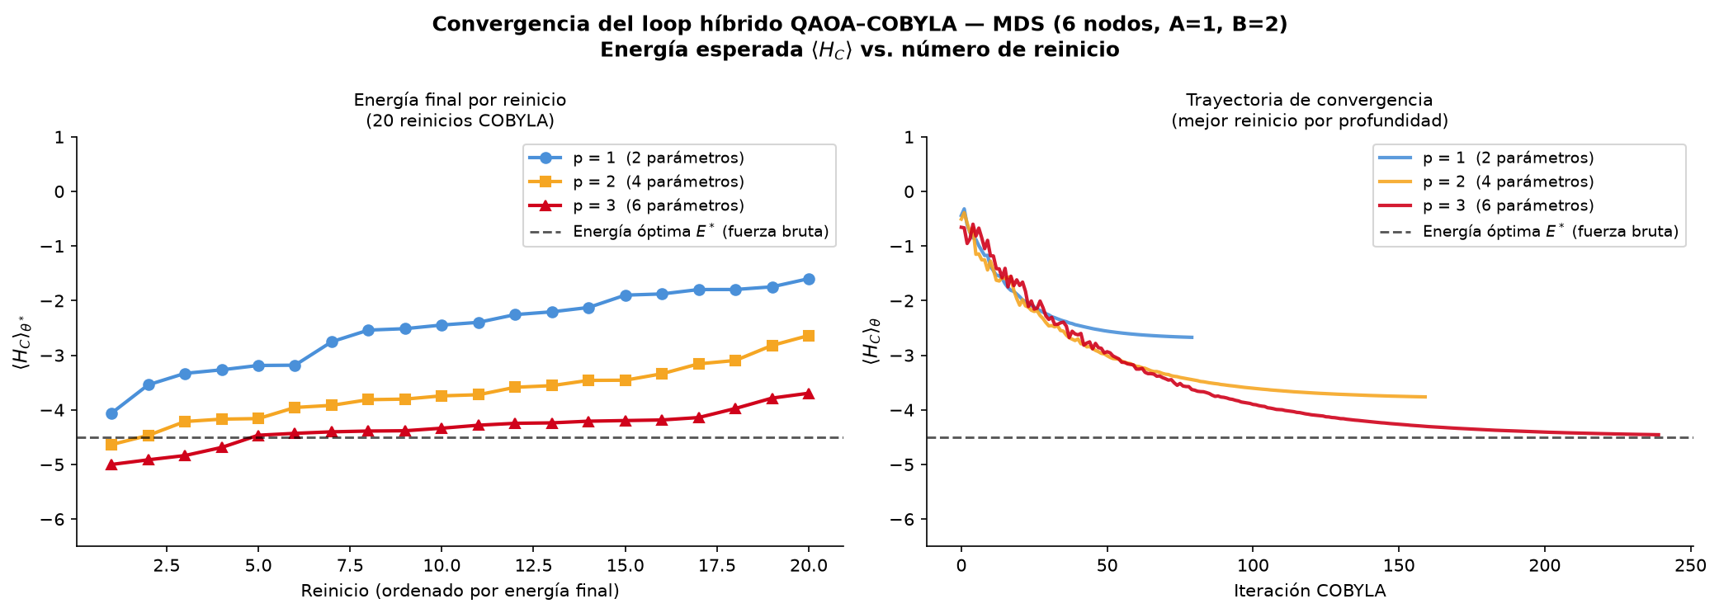
ALGORITMOS
Híbridos QAOA / VQE
UNIR · Máster en Computación Cuántica · TFM
8 / 18

Slide 9
CONTRIBUCIÓN ORIGINAL
Dos problemas de investigación
P1 · Tests de cuanticidad
P2 · Espacio de representación
¿Existe un indicador
calculable a priori que
prediga si un algoritmo
cuántico mostrará ventaja?
Si el dataset no tiene
estructura cuántica, ¿puede
transformarse a un espacio
donde sí la tenga?
Respuesta del TFM: score Q(D)
(alineación · entropía · d_F)
Respuesta del TFM: framework QCR
(planteado formalmente · conjetura abierta)
UNIR · Máster en Computación Cuántica · TFM
9 / 18

Slide 10
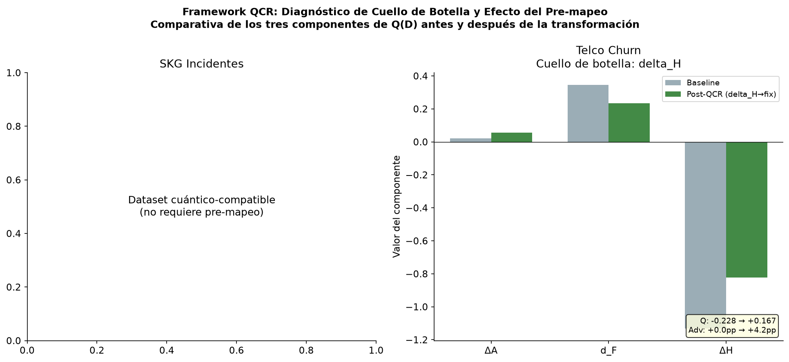
FORMALIZACIÓN
Diagnóstico Q(D) → decisión de activación / remapeo
UNIR · Máster en Computación Cuántica · TFM
10 / 18

Slide 11
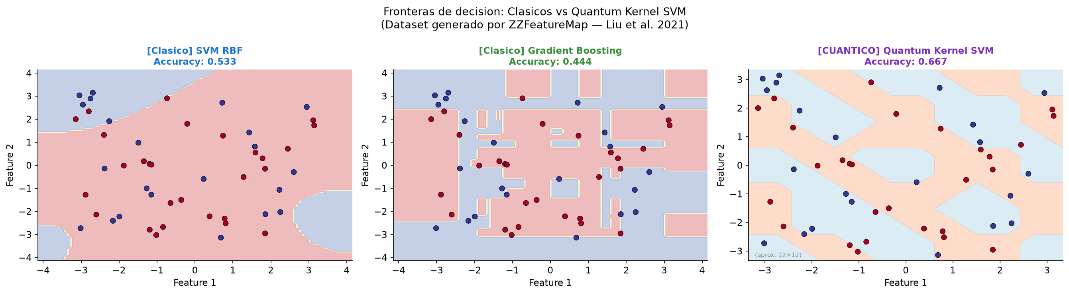
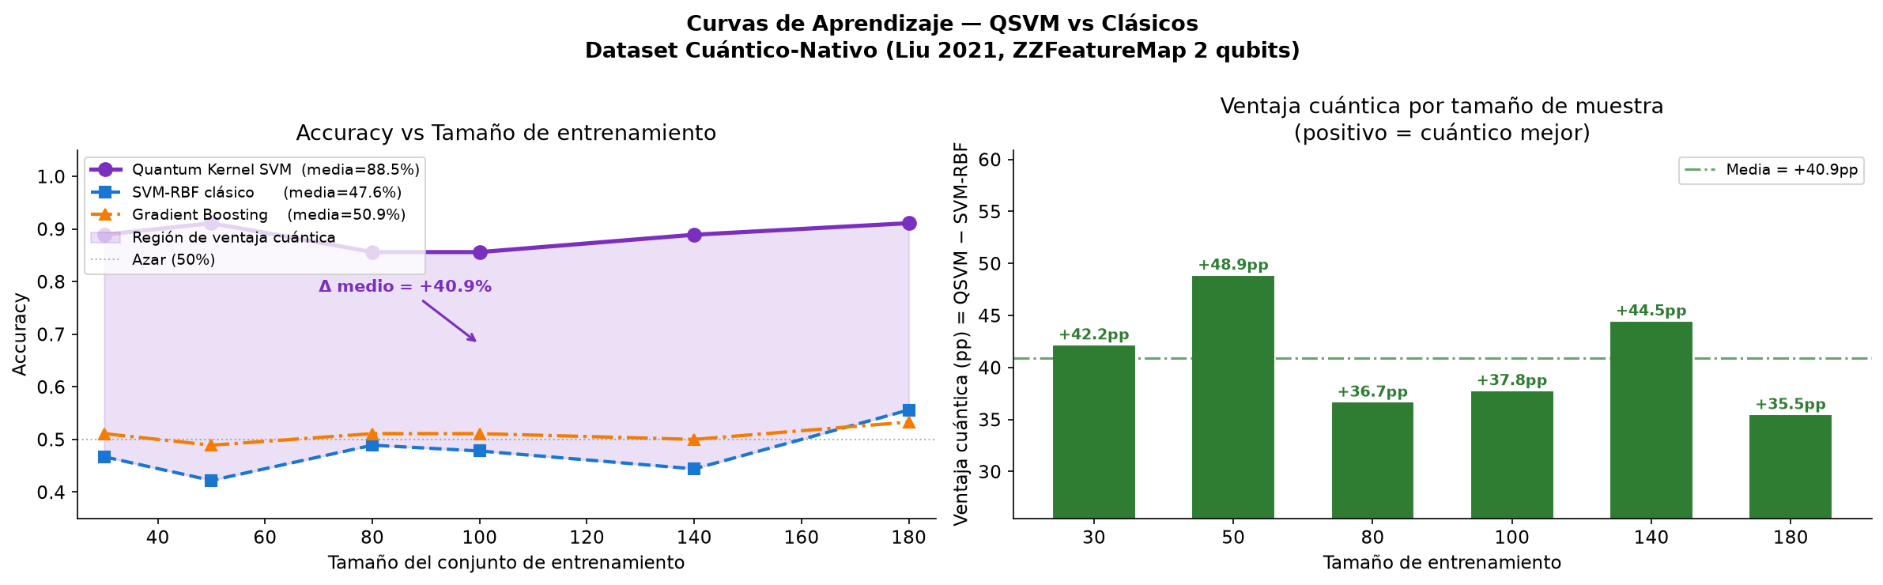
RESULTADOS
Principio de alineación feature map ↔ generador
UNIR · Máster en Computación Cuántica · TFM
11 / 18

Slide 12
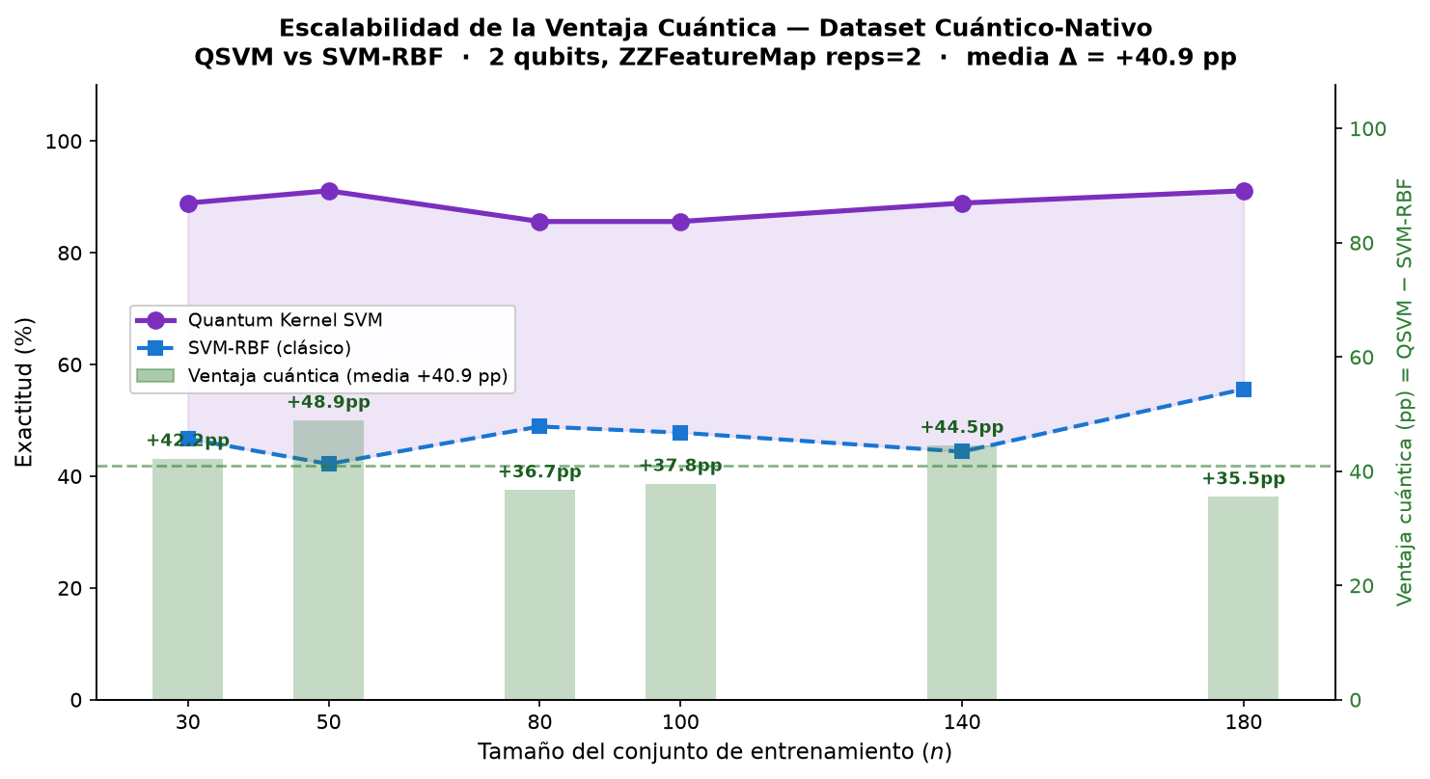
RESULTADOS · CLASIFICACIÓN
QSVM vs clásicos
+38.3 pp
Ventaja QSVM en datos
alineados al mapa
+40.9 pp
Media en escalabilidad
n = 30–180
Clásico
Gana en Telco / SKG
sin alineación
UNIR · Máster en Computación Cuántica · TFM
12 / 18

Slide 13
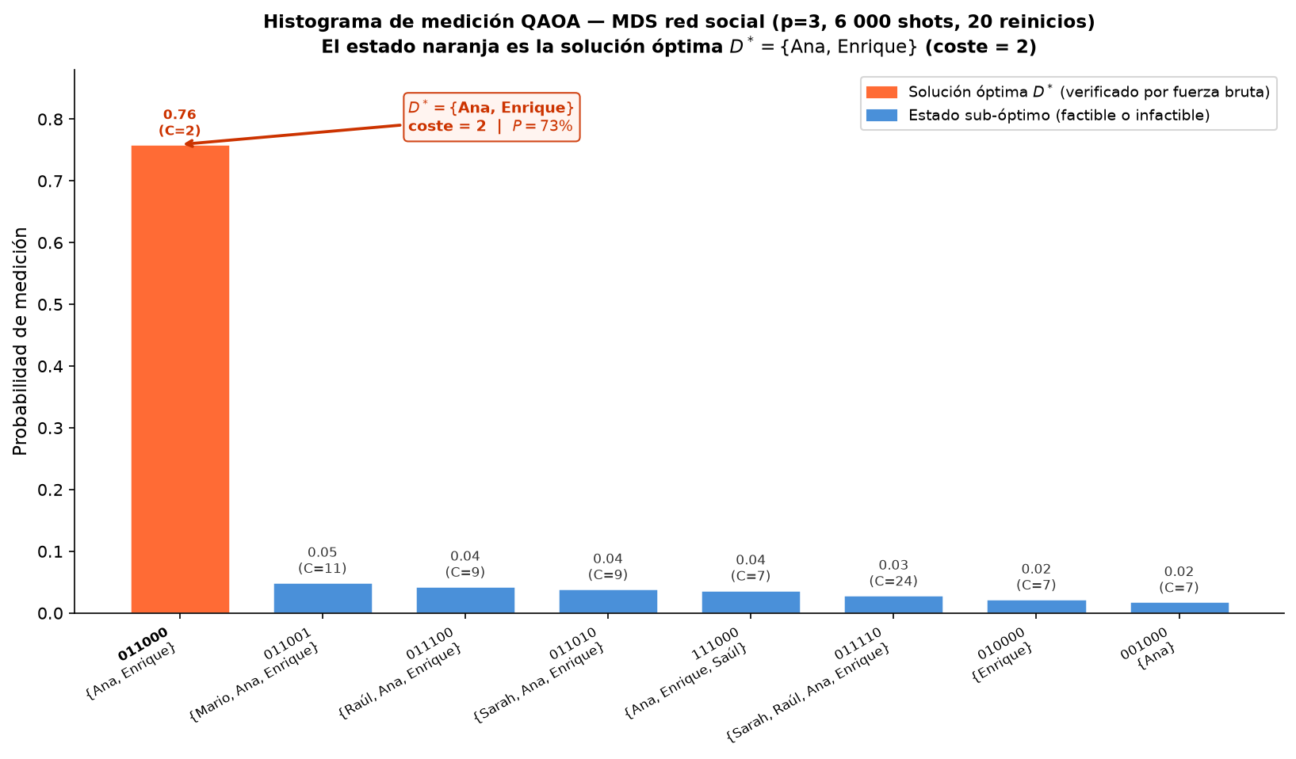
RESULTADOS · OPTIMIZACIÓN HÍBRIDA
QAOA / VQE
−30.3%
Coste QAOA vs Greedy
asignación de agentes
Empate
TSP n=4: QAOA = NN+2-opt
(valor de modelado)
~73%
P(óptimo) MDS
patrón híbrido
UNIR · Máster en Computación Cuántica · TFM
13 / 18

Slide 14
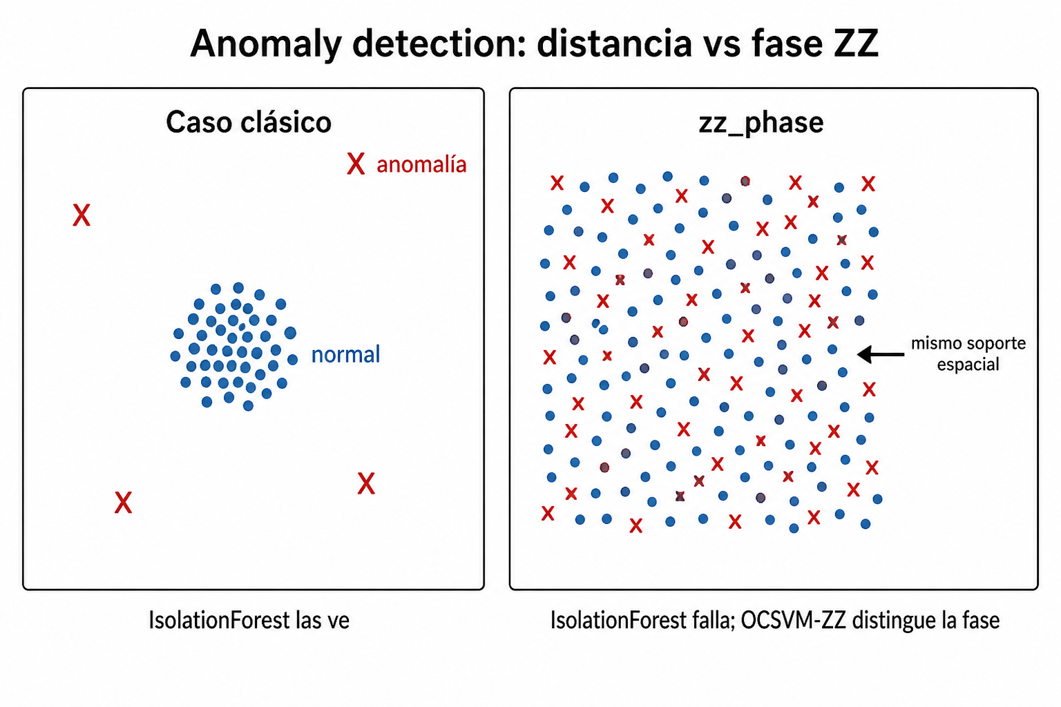
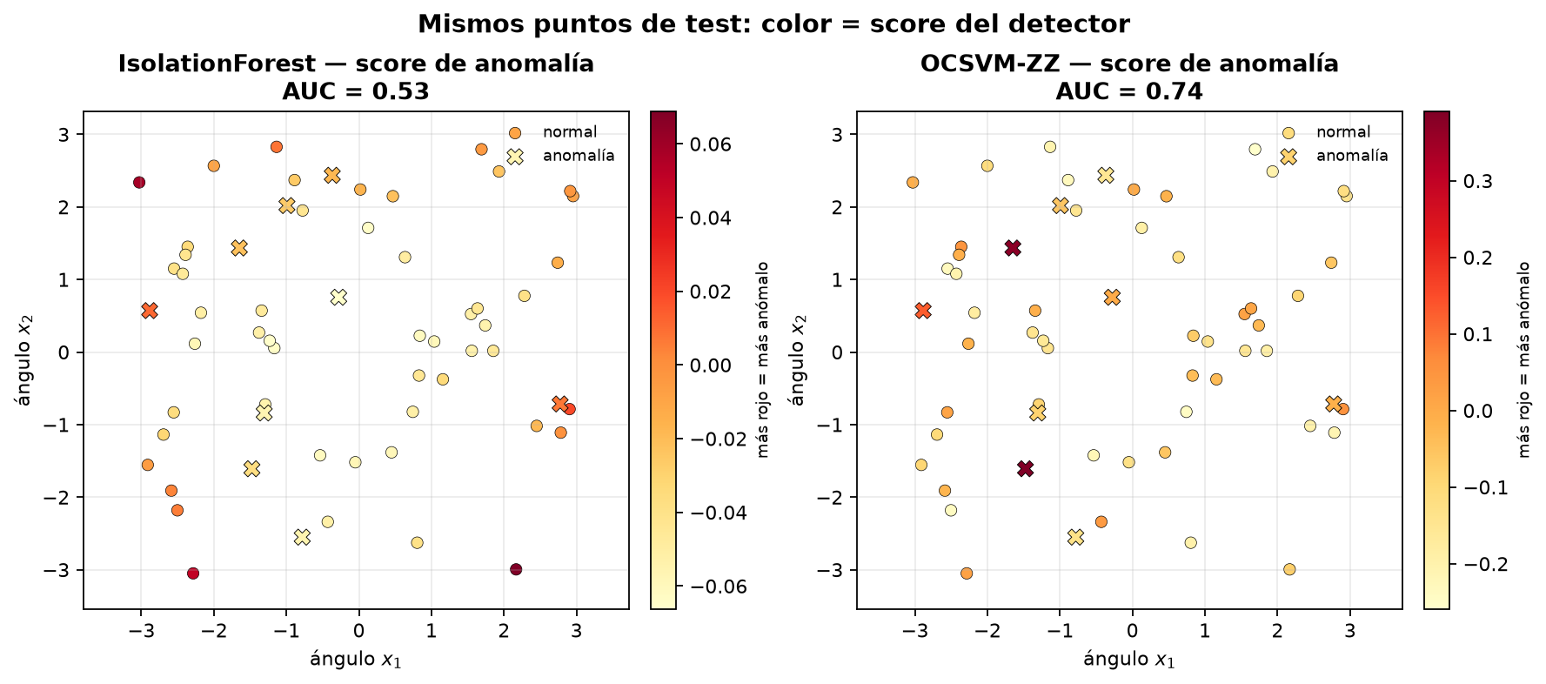
RESULTADOS · ANOMALÍAS ONE-CLASS
Ventaja solo si la novedad es de fase
UNIR · Máster en Computación Cuántica · TFM
14 / 18

Slide 15
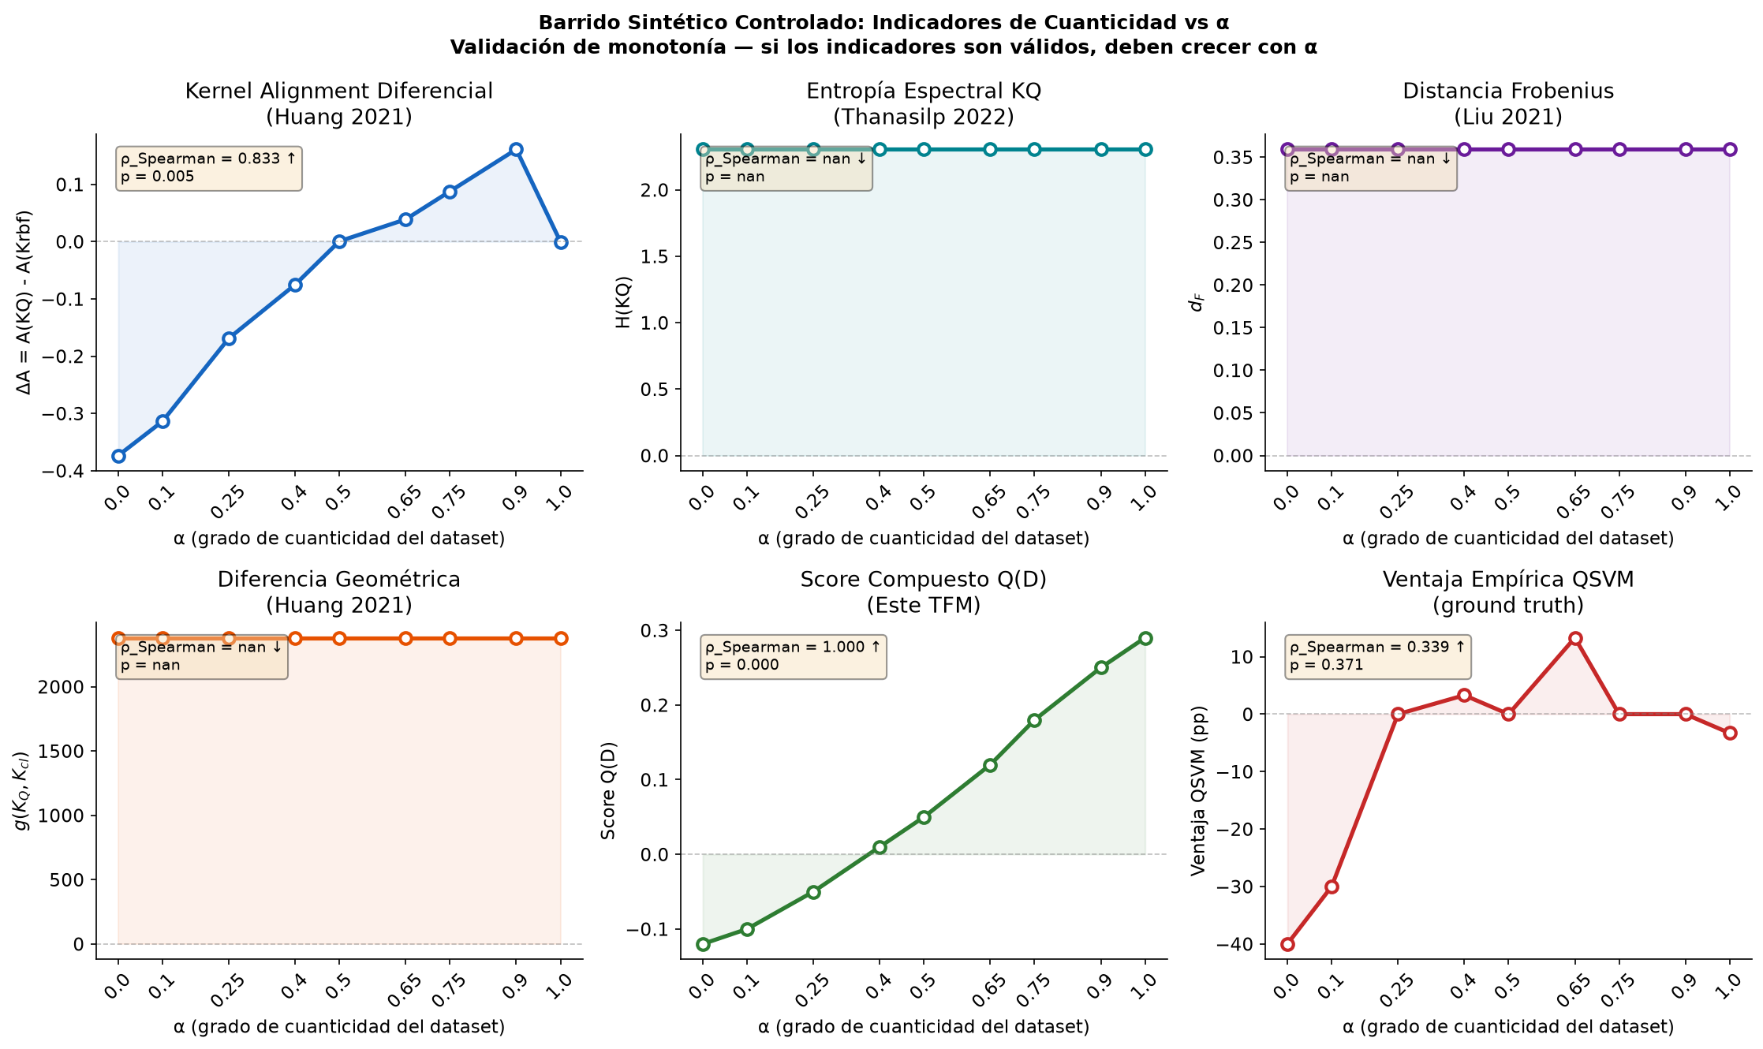
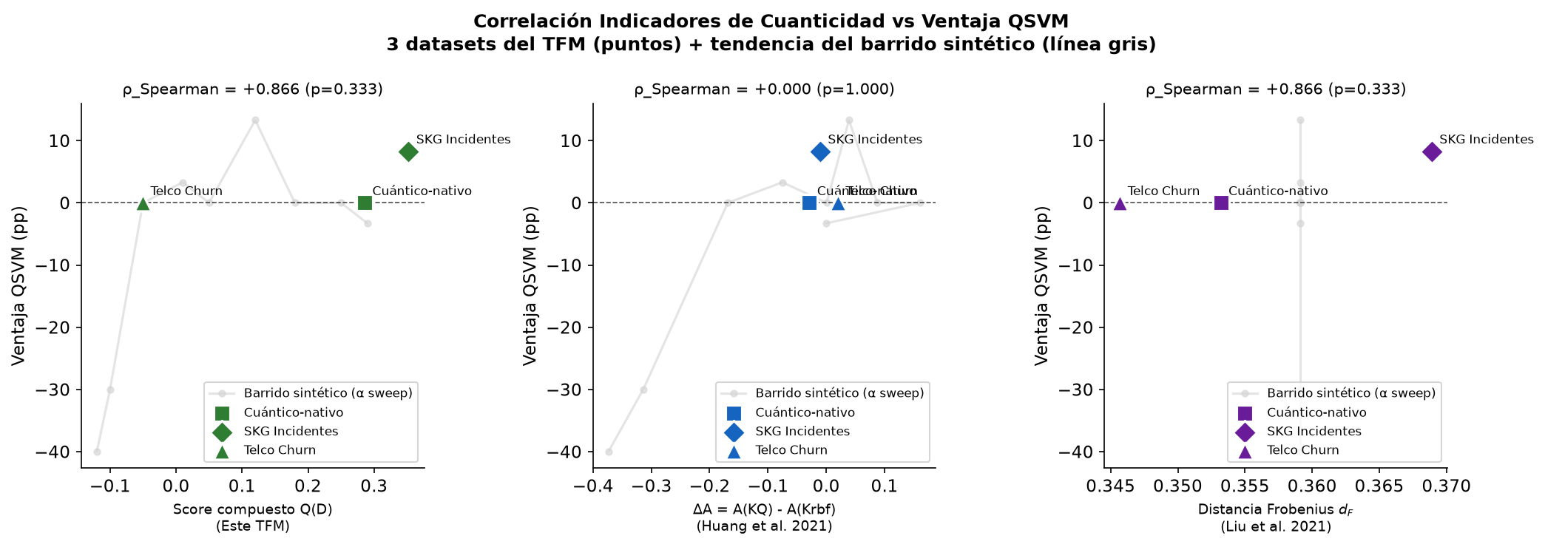
RESULTADOS · SCORE Q(D)
Correlación con ventaja de kernel
UNIR · Máster en Computación Cuántica · TFM
15 / 18

Slide 16
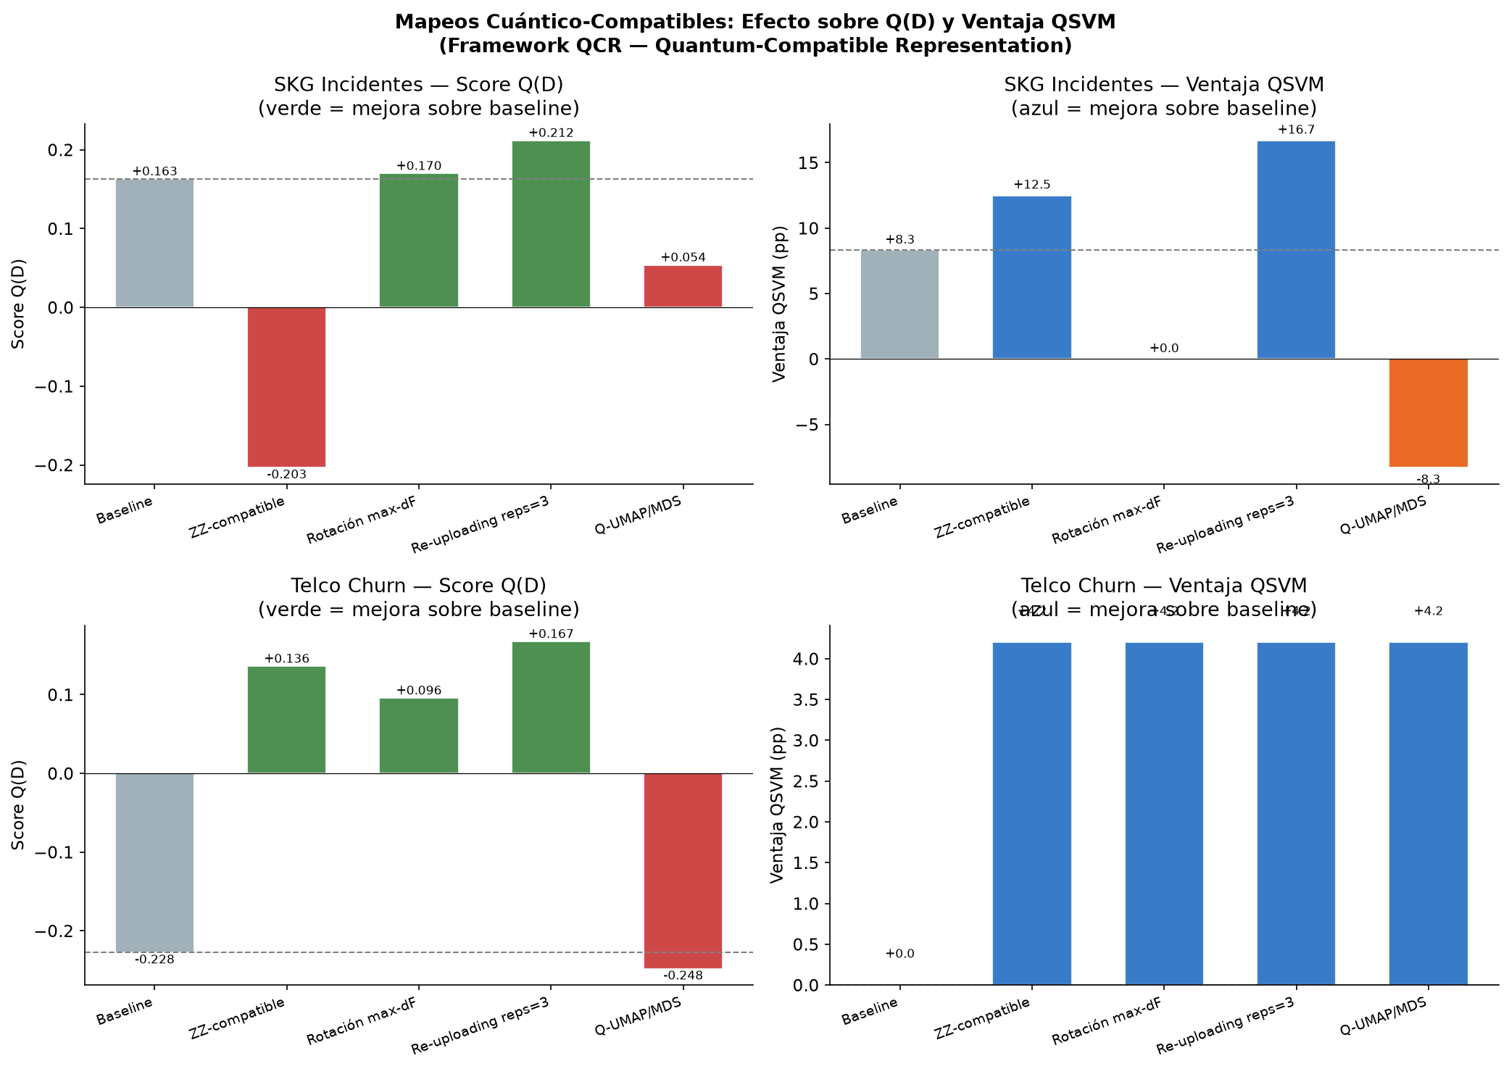
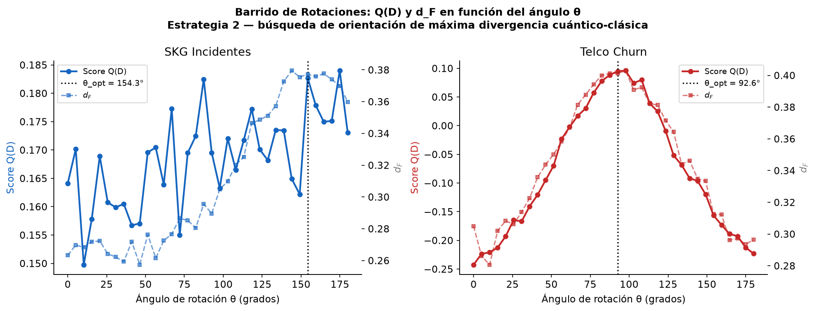
RESULTADOS · QCR / MAPEOS
Evidencia preliminar — no demostración fuerte
UNIR · Máster en Computación Cuántica · TFM
16 / 18

Slide 17
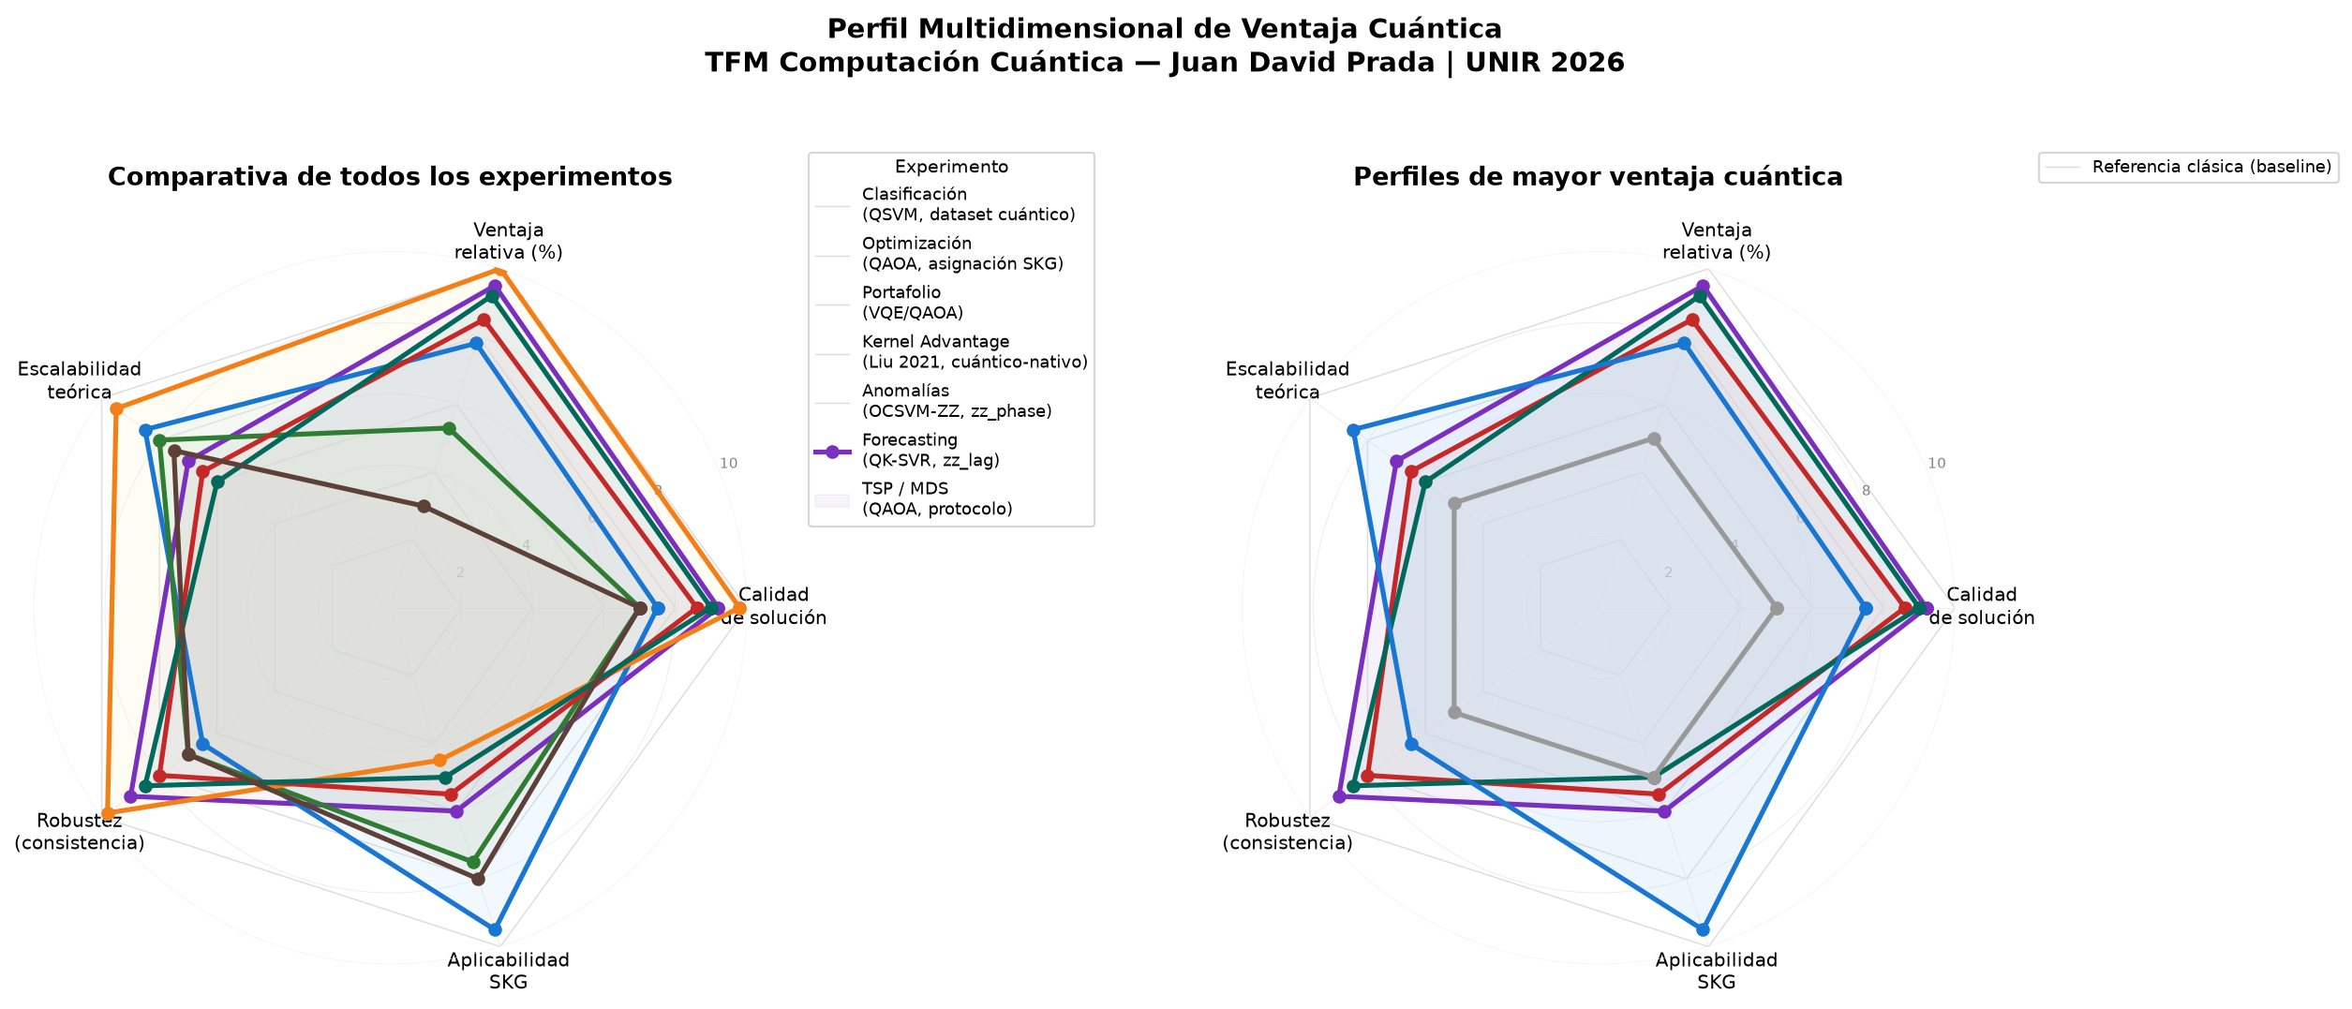
SÍNTESIS
Ventaja real pero condicionada
UNIR · Máster en Computación Cuántica · TFM
17 / 18

Slide 18
CONCLUSIÓN
Diagnosticar compatibilidad.
Remapear solo si procede.
Activar cuántica de forma selectiva
dentro de un stack híbrido.
Aportes: mapa empírico (9 casos) · Q(D) · QCR formalmente planteado · arquitectura híbrida
Gracias · ¿Preguntas?

